Slide 1
软件工程综合实验 --项目总结
C组-Nginx测试与开发

Slide 2
实验完成情况
完成实验1-实验8所有内容
完成扩展功能设计与实现
历时16周，平均每人300h
github commit 230+次/39测试用例

Slide 3
实验1-2需求分析
Nginx：一款功能强大且高性能的Web和反向代理服务器
功能需求:HTTP服务，反向代理等
非功能需求:跨平台，高并发
拓展功能:图形化配置工具
配置
推荐
监控

Slide 4
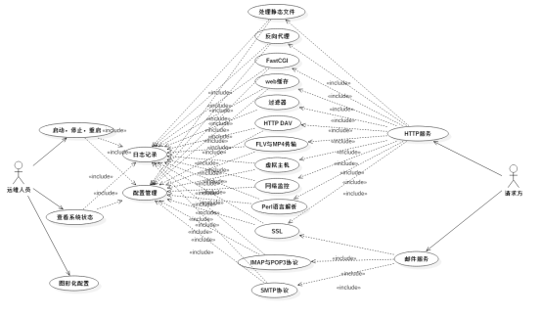
用例图

Slide 5
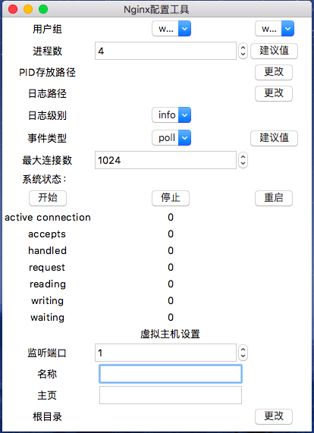
实验3：实现
使用技术：python
模块设计：
UI
配置模块
控制监视模块

Slide 6
实验4-5：测试
安装测试
跨平台安装（3）
功能测试
静态文件测试（4）
动态网页测试（3）
配置测试（9）
可视化模块测试（14）
非功能测试
可靠性测试（2）
性能测试（4）

Slide 7
实验6：软件进度计划与控制
特点
随着实验的进行，计划不断细化
按周为单位，每周评审
按周为单位，每周分配任务
具体实施方法
分实验划分大任务
每周评审前开组会
确认上周分配任务完成情况，填写进度跟踪信息
分析下周所需任务，对任务细化和分工
对于较难完成的工作或者突发情况，进行细微调整
评审后根据意见微调计划
Notes:
通过每周组会，可以很好地让团队里每个人都清楚其他人的工作。对于任务过程中的突发情况，及时调整计划或者增派人员，能较好地确保任务的完成。
在项目进展过程中，主要影响项目进程的有以下几个方面：
人员：在软件工程项目过程中，无法保证每个参与者都能全身心投入到项目中，现实有各种突发情况会影响每个人员每周的进度。
项目难度估计：由于软件工程过程带有一定实验性质，并不能完全保证计划的每个功能都能按期完成，甚至有些功能完成难度较大。如若难度估计错误，将会影响整个团队的进度。
甲方变更需求：在本实验中，甲方为任课老师。在进行过程中，老师可能会根据同学的反馈情况进行一些细微的课程设置和要求的调整。

Slide 8
实验6：软件进度计划与控制（续）
存在的问题
MPP灵活性较为死板（耗时=每日工时*(结束-开始)）。
本实验中：
模式：每周分配任务→每周结算任务模式
实际上并不关心你到底是在这周里的什么时候完成，只需要关心你完成任务了么，大概用了多久。
跨整个课程的任务会出现计时问题。（最少分配每个人1%的资源）
建议：
开课初给定各周要完成的任务、提交的文档、具体的deadline。好进行相应计划。

Slide 9
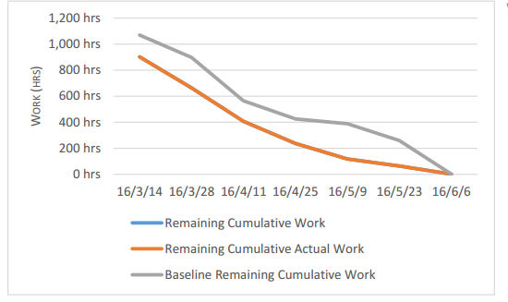
实验6：软件进度计划与控制（续）

Slide 10
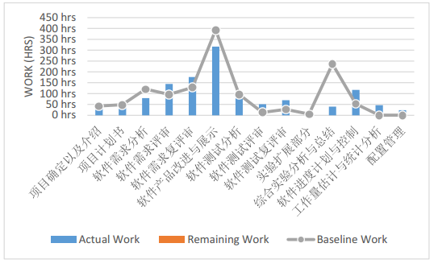
实验6：软件进度计划与控制（续）

Slide 11
实验7：工作量统计与分析
人员能力估计
组内成员 | 专业 | 事先系统了解度 | 编程能力 | 备注
黄新越 | 软件工程 | 较少 | 中等 | 组长
李晓聪 | 软件工程 | 对Nginx有使用经验 | 中等
杨云 | 软件工程 | 较少 | 中等
余锋伟 | 软件工程 | 较少 | 中等
Notes:
本组人员的编程能力总体不错，但对于系统的了解度有限。因为能力相近，在分配任务时，大家可以较为均衡的分配。

Slide 12
实验7：工作量统计与分析（续）
需求阶段数据分析
E1-需求分析
小组工作评估 | 用例个数 | 6
 | 非功能需求个数 | 3
 | 需求报告字数 | 1345
组员工作量评估 | 余锋伟 | 完成300字；中等难度；另有mpp计划
 | 李晓聪 | 完成200字；4个图表；中等难度
 | 杨云 | 完成600字；中等难度
 | 黄新越 | 完成200字；3个图表；汇总；中等难度
Notes:
在需求分析阶段，我们完成了6个用例，以及3个非功能需求。
大家的工作量比较均衡，在进行会议讨论过后，各自负责完成需求报告的一部分。

Slide 13
实验7：工作量统计与分析（续）
需求阶段数据分析
E2-需求评审
小组工作评估 | 收到意见个数 | 4
 | 修改个数与比例 | 4，100%
组员工作量评估 | 余锋伟 | 修改mpp计划；中等难度
 | 李晓聪 | 修改4个图表；中上难度
 | 杨云 | 修改200字；中等难度
 | 黄新越 | 修改200字；中等难度
Notes:
在需求评审阶段，我们收到了4个意见，并且都做了相应修改。
各自的工作量不是十分一致，因为首先是按照谁负责的部分谁修改的原则进行的。

Slide 14
实验7：工作量统计与分析（续）
软件开发工作量
E5-更新或展示
小组工作评估 | 开发代码行数 | 793 loc
 | 类的个数 | 14
组员工作量评估 | 余锋伟 | 完成512 loc；中上难度
 | 李晓聪 | 完成262 loc；中上难度
 | 杨云 | 完成56 loc；中等难度
 | 黄新越 | 完成19 loc；中等难度
Notes:
软件的开发主要分为三部分，界面、配置读取与修改、状态监控。出于效率的缘故，把三部分分别分配给四人，商定好接口，较为独立地各自开发。

Slide 15
实验7：工作量统计与分析（续）
测试阶段数据分析
E3-测试需求分析
小组工作评估 | 测试用例个数 | 39
 | bug个数 | 2
组员工作量评估 | 余锋伟 | 6个用例；中上难度
 | 李晓聪 | 14个用例；中等难度
 | 杨云 | 7个用例；中等难度
 | 黄新越 | 12个用例；中等难度
Notes:
在测试需求阶段，我们将测试需求分为7大类，再依据难度和工作量较为均匀地分配给每人。总的来说，工作量比较平均。

Slide 16
实验7：工作量统计与分析（续）
测试阶段数据分析
E4-测试评审
小组工作评估 | 收到意见个数 | 30
 | 修改个数与比例 | 26
组员工作量评估 | 余锋伟 | 修改11个意见；中上难度
 | 李晓聪 | 修改4个意见；中等难度
 | 杨云 | 修改4个意见；中等难度
 | 黄新越 | 修改7个意见；中等难度
Notes:
在测试评审阶段，我们对于收到的意见做出了修改，工作量不是特别一致，测试阶段的负责人余锋伟同学的工作量最多。

Slide 17
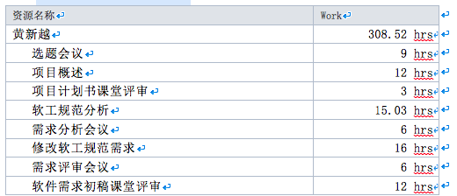
实验7：工作量统计与分析（续）
各项任务的计划与工作量
成员任务-工时详情表
Notes:
对于各个实验及其细化任务的计划和工作情况，详情都在mpp文件中，这里我们展示了一些统计性图表以供分析。

Slide 18
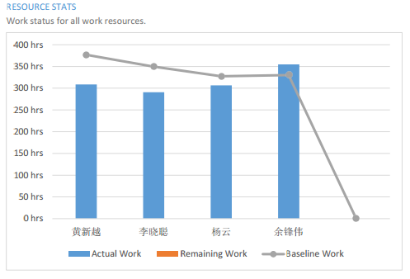
实验7：工作量统计与分析（续）
各项任务的计划与工作量
成员工作量统计图
Notes:
从成员用时图中可以看出，我们组的各成员工作量较为均匀。

Slide 19
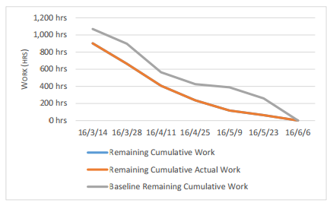
实验7：工作量统计与分析（续）
各项任务的计划与工作量
燃尽图
Notes:
由燃尽图可以看出，我们整个实验过程中，计划与实际完成情况较为一致。

Slide 20
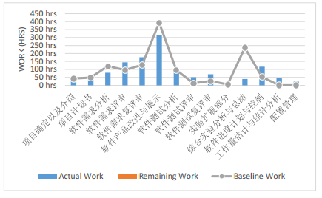
实验7：工作量统计与分析（续）
各项任务的计划与工作量
分实验用时图
Notes:
由分实验用时图可以看出，我们在软件产品改进与展示上花了最多的时间。说明我们在开发上投入较多。

Slide 21
实验7：工作量统计与分析（续）
总结
总体来说计划与实际较为吻合。
我们组人员的工作量较为均匀。
问题：没有严格记录每项任务的起始时间。
解决：我们根据github上的一些提交间隔时间，以及一些群讨论记录等等，各自估计了各项任务实际花费的时间。
Notes:
从以上各个阶段的任务分析及完成情况，和从mpp中得到的统计图表中，我们可以总结出以下的特点：
我们组总体来说的计划与实际较为吻合。这得益于我们每周都会有会议讨论下一周的任务分配的安排。
我们组人员的任务较为均匀。有关这一点，我们每次在组会讨论时，都会尽量保证大家的工作量比较相近。
后面的有效方法会说这俩。
在工作量的统计上，我们也存在着问题。我们没有严格记录每项任务的起始时间。最后，我们根据github上的一些提交间隔时间，以及一些群讨论记录等等，各自估计了各项任务实际花费的时间。

Slide 22
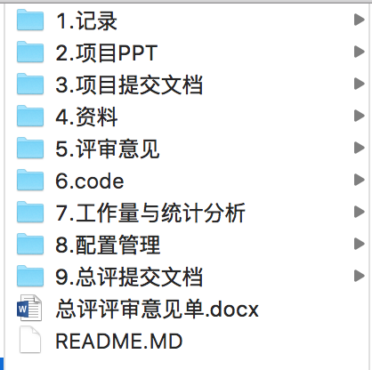
实验8: 配置管理
由于GitHub平台是一个代码托管平台，它提供了代码追踪机制，但是对于文档之类的非代码类文件，GitHub并不能明确快捷地让用户来进行追踪。所以，对于文档的分类组织一定要有一个清晰合理的组织结构。

Slide 23
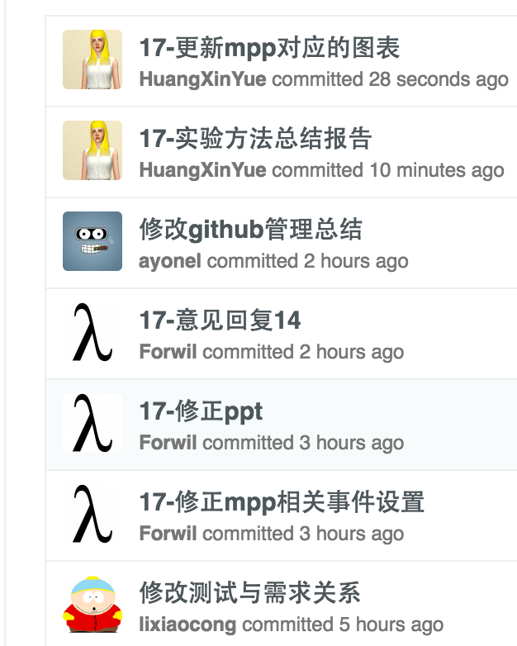
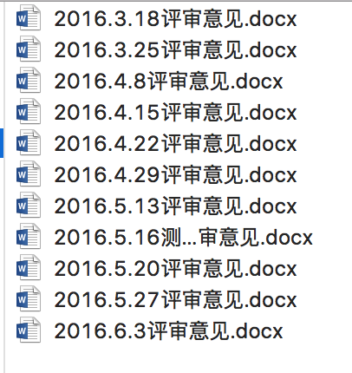
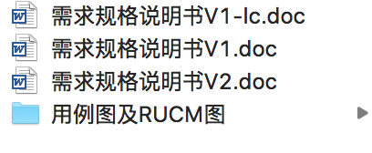
实验8: 配置管理（续）
文档提交较为规范:时间、内容、人员
文档组织命名也较为规范：
充分利用github分布式开发的特性，协同工作，提高效率

Slide 24
总评提交问题清单
RUCM和用例问题（A组，E组，H组）
需求对应关系问题（A组）

Slide 25
实验方法总结
对这学期在各个实验中用到的有效方法进行总结整理。
对关键的问题，提供解决方法。

Slide 26
实验方法总结（续）
工作分配方法
问题概述
实验方法
有效性
Notes:
在我们完成项目的过程中，为每个成员合理的分配任务，是按时完成任务的重要环节。在分配任务时，我们首先要考虑成员的能力与特长，然后合理的估计工作量，再将任务进行合理的分解与分配。我们的基本方法是在每次课后讨论下一周安排，在会议过程中，我们能详细讨论任务的分解与分配，把任务合理地安排到个人，保证任务有质量并按时完成。
我们小组的工作分配均按照以上方法进行。我们小组也一直保证任务的按时、有效进行，所以我们的方法是比较有效的。在最后进行工作量统计与分析的时候，我们也发现，各成员的工作量较为均匀，也印证了我们方法的有效性。

Slide 27
实验方法总结（续）
进度控制方法
问题概述
实验方法
有效性
Notes:
进度的控制是能按时完成实验的关键。我们需要有合理而有效的方法来保证我们的计划任务按时执行。我们的基本方法是在每次课后讨论下一周安排，并指定这一周任务的总负责人进行监督。
我们项目的进度控制都按照以上方法完成。通过这种方法，我们每周的任务都得到了及时、有质量的完成。并保证了实际的项目进度与试验计划的相符。因此我们的方法是比较有效的。在最后进行工作量统计与分析的时候，我们也发现，从燃尽图上看，我们的计划与完成情况比较一致，也印证了我们方法的有效性。

Slide 28
实验方法总结（续）
任务调整方法
问题概述
实验方法
有效性
Notes:
在项目进行中，有时我们会遇到一些突发情况。比如老师在周中提出了一些新的要求，或者某一成员发现自己的任务实际工作量较大。面对这些情况，我们需要根据具体的问题，在本周总负责人的领导下，进行组内协商，分析讨论应对措施，保证项目整体的进度不受影响。
我们小组对于突发任务等都按照以上方法处理。我们一直保证了项目的按时、有效完成，所以能够证明该方法的有效性。

